Slide 1
运动学的描述：
动力学的描述呢
1、力学定律在洛仑兹变换下形式不变；
2、低速时转化成相应的经典力学形式。

Slide 2
一 动量与速度的关系
(1)相对论动量遵循洛伦兹变换
当 时
(2)相对论质量
静止质量：m₀

Slide 3
相对论质量
m
m
0
4
3
2
说明质量与速度有关 .
1
v
c
0
0.2
0.4
0.6
0.8
1.0

Slide 4
静质量 :
物体相对于惯性系静止时的质量 .
结论: 质量具有相对意义.
,可以认为质点的质量是一个常量,牛顿力学仍然适用.
当 时
同步加速器

Slide 5
二 狭义相对论力学的基本方程
当 时
即
变为牛顿第二定律.
当
时,
不变

Slide 6
三 质量与能量的关系
动能定理

Slide 7
相对论动能
当 时，

Slide 10
总能量
静能量
物体静止时所具有的能量.
动能 E_{k}
外力做功，物体具有的动能
相对论质能关系
质能关系指出：物质的质量和能量之间有密切的联系 .
相对论能量和质量守恒是一个统一的物理规律.

Slide 11
物理意义
惯性质量的增加和能量的增加相联系，能量的改变必然导致质量的相应变化，这是相对论的又一极其重要的推论.

Slide 12
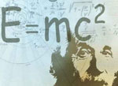
相对论的质能关系为开创原子能时代提供了理论基础 , 这是一个具有划时代意义的理论公式 .
Notes:
http://tech.sina.com.cn/d/2005-03-22/0954557554.shtml

Slide 13
烧水增加了水的质量？？ Yes！

Slide 14
四 质能公式的验证——在原子核裂变和聚变中的应用
1 核裂变
质量亏损
原子质量单位
放出的能量
1g 铀— 235 的原子裂变释放的能量

Slide 15
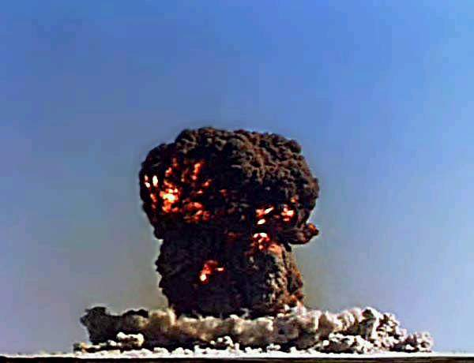
原子弹爆炸（核裂变）
Notes:
http://search.tom.com/searchpicsnap.php?word=%BA%CB%B1%AC%D5%A8&cntotal=6&entotal=278&lang=cn&pages=4&picnumber=45

Slide 16
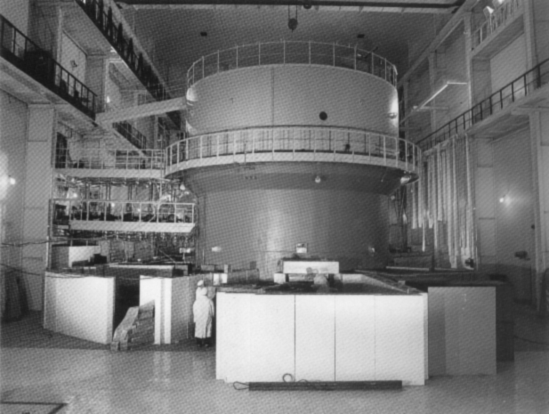
我国于 1958 年建成的首座重水反应堆
Notes:
马四版P206

Slide 17
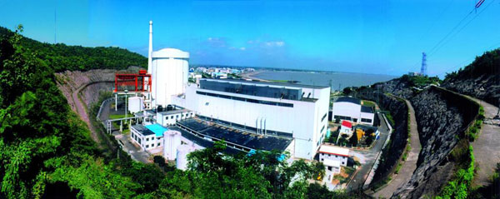
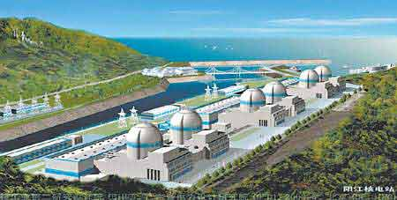
秦山核电站
全景图
在建的
阳江核电站
效果图
Notes:
http://www.atominfo.com.cn/knowledge/know_chinahn_qinshan.htm
http://www.southcn.com/news/gdnews/zhzt/fzxdl/cytp/200403040412.htm

Slide 18
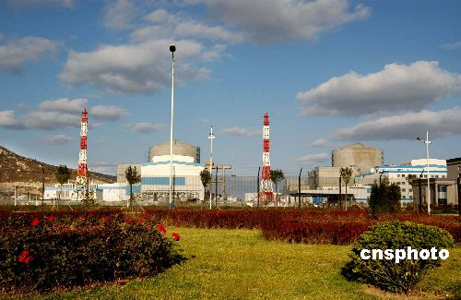
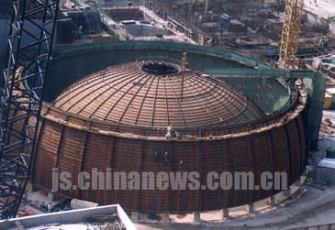
在建的
江苏连云港
田湾核电站
Notes:
http://www.hsm.com.cn/news/2005/1228/68/10903.shtml
http://www.js.chinanews.com.cn/2002-09-30/1/19718.html

Slide 19
2 轻核聚变
氘核
氦核
质量亏损
释放能量

Slide 20
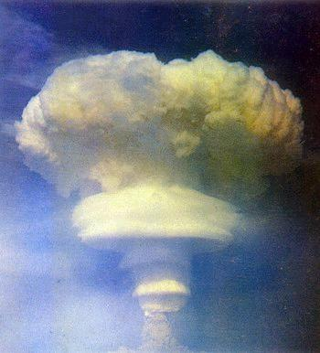
1967年6月17日，中国第一颗氢弹爆炸成功
Notes:
http://search.tom.com/searchpicsnap.php?word=%BA%CB%B1%AC%D5%A8&cntotal=6&entotal=278&lang=cn&pages=4&picnumber=38

Slide 21
为什么氢弹需要用原子弹来引爆
轻核聚变条件 温度达到 时，使 具有 的动能，足以克服两 之间的库仑排斥力.

Slide 22
五 动量与能量的关系
极端相对论近似

Slide 23
光子
光的波粒二象性

Slide 24
例1 设一质子以速度 运动. 求其总能量、动能和动量.
解 质子的静能

Slide 25
例1 设一质子以速度 运动. 求其总能量、动能和动量.
动量也可如此计算

Slide 26
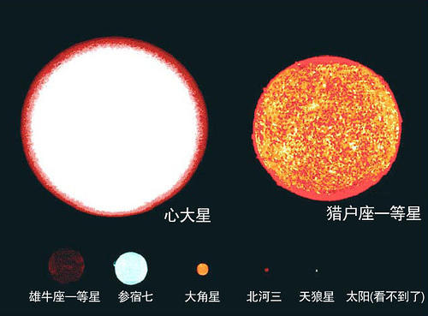
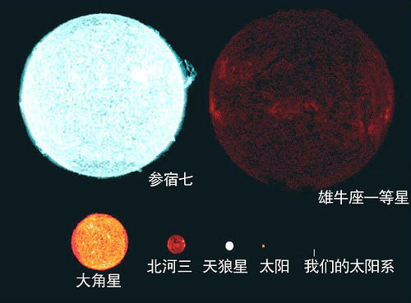
恒星的演化和各种元素的诞生

Slide 27
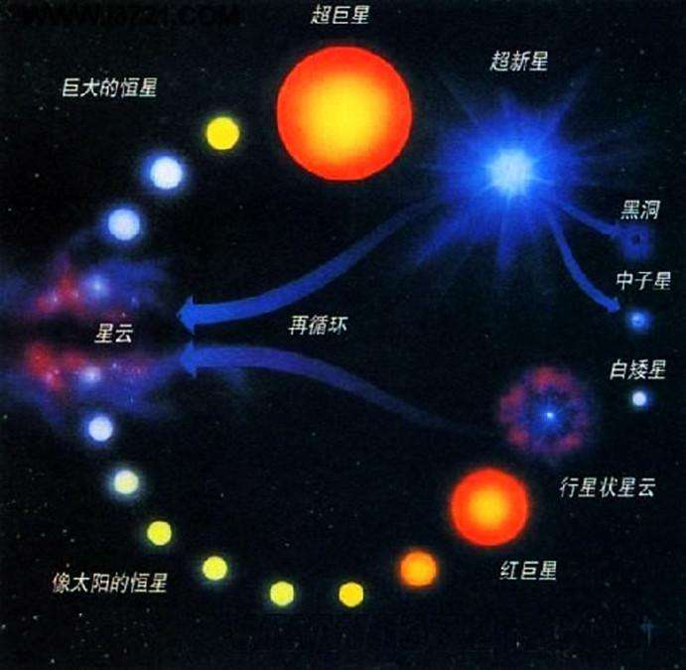
恒星的演化的四个阶段
引力收缩阶段
主序星阶段
红巨星阶段
晚期阶段
大爆炸
宇宙学
宇宙的极早期，宇宙的温度和密度都极高
温度不断下降，气体逐渐凝聚成气云，然后有恒星、星系

Slide 28
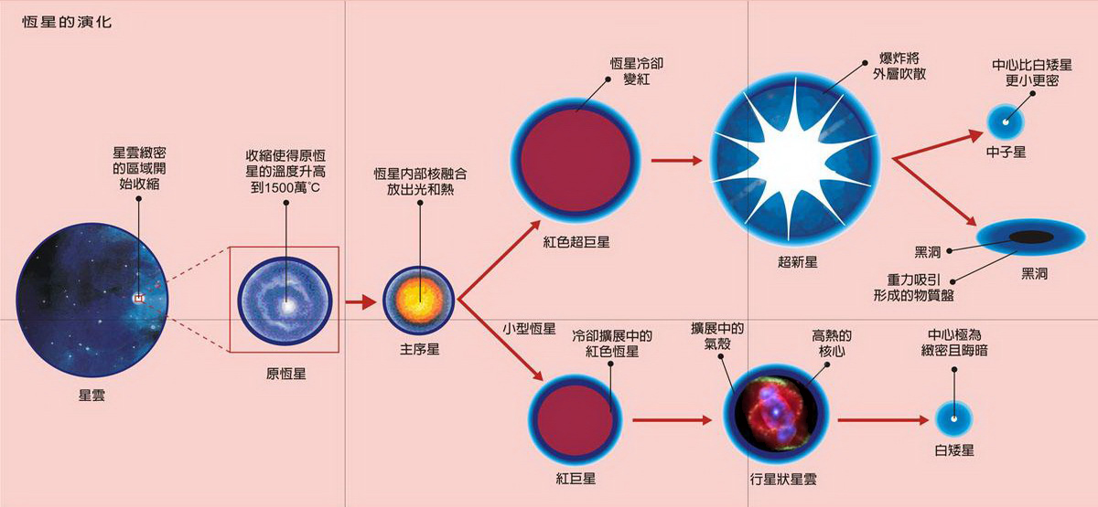
恒星的演化的各个时期
引力收缩
晚期

Slide 29
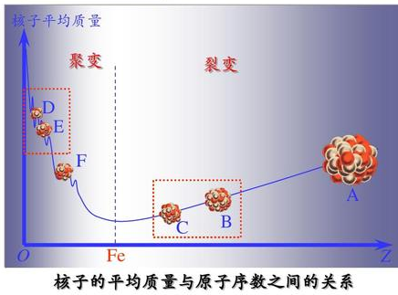
恒星主序星阶段，通过热核反应，可以产生Fe元素之前的所有元素。Fe之后的元素，只能在超新星爆发时产生。

